Slide 1
Презентация
«Основы безопасности жизнедеятельности в ДОУ»
МБДОУ детский сад № 30 г. Ельца «Ромашка»

Slide 2
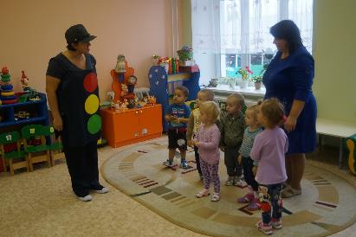
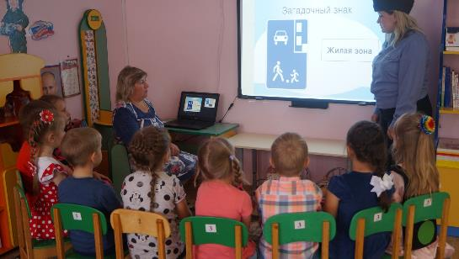
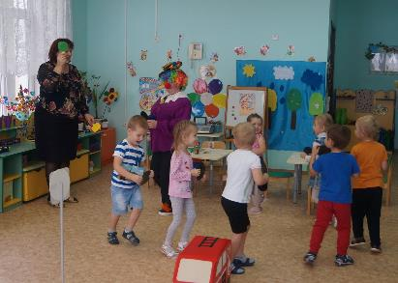
В детском саду проводятся мероприятия, на которых дети закрепляют знания по ПДД.
Цель мероприятий:
- формировать у детей навыки безопасного поведения в детском саду и за его пределами;
- знакомить с правилами дорожного движения, правилами общей безопасности жизнедеятельности.
Дети охотно принимают участие в дидактической играх по ПДД, продуктивной деятельности, в которой закрепляют знания о дорожных знаках, цветах светофора, транспорте, о безопасном поведении на улицах города.
Подпись
Notes:
ПРИМЕЧАНИЕ. Чтобы изменить изображения на этом слайде, выберите рисунок и удалите его. Затем нажмите значок вставки рисунка в заполнителе, чтобы вставить собственное изображение.

Slide 3
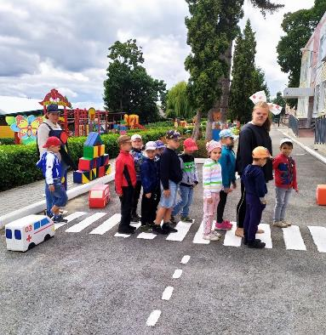
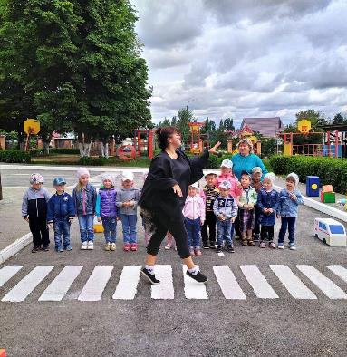
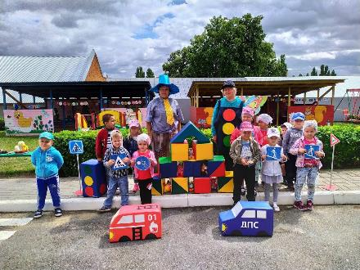
Два рисунка с подписями
Подпись
Подпись
В рамках месячника безопасности в нашем ДОУ проводятся развлечения по ПДД во всех возрастных группах. В гости к ребятам приходят сказочные герои, вместе с ними дети изучают и закрепляют дорожную азбуку, рассказывают стихи, отгадывают загадки. Проведение подобных мероприятий способствует воспитанию грамотных пешеходов и пассажиров, снижает уровень травматизма на дорогах нашего города с участием детей.
Notes:
ПРИМЕЧАНИЕ. Чтобы изменить изображения на этом слайде, выберите рисунок и удалите его. Затем нажмите значок вставки рисунка в заполнителе, чтобы вставить собственное изображение.

Slide 4
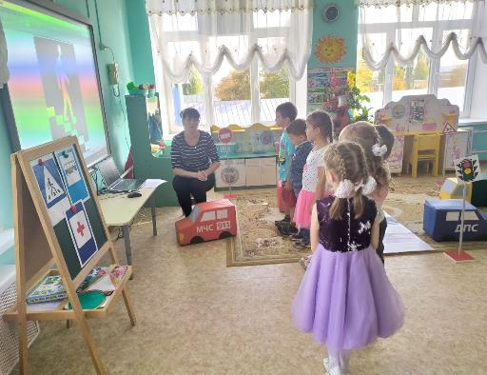
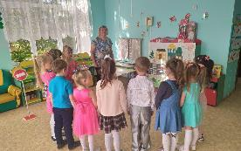
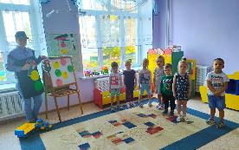
В нашем детском саду разработана система профилактики дорожно-транспортного травматизма и изучения дошкольниками правил дорожной азбуки, которые рассматриваются, как составная часть воспитания общей культуры ребенка. Все мероприятия проводятся в полном объеме, согласно плана и служат основой для дальнейшей мотивации дошкольников по изучению правил безопасного поведения на дороге.
Подпись
Notes:
ПРИМЕЧАНИЕ. Чтобы изменить изображения на этом слайде, выберите рисунок и удалите его. Затем нажмите значок вставки рисунка в заполнителе, чтобы вставить собственное изображение.

Slide 5
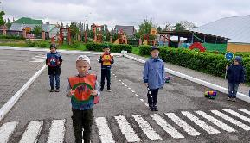
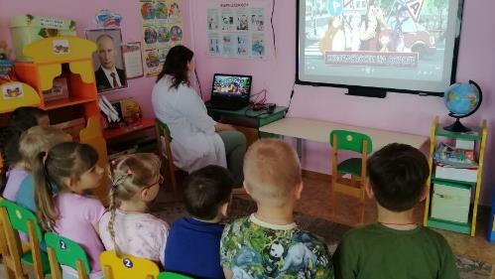
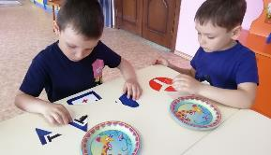
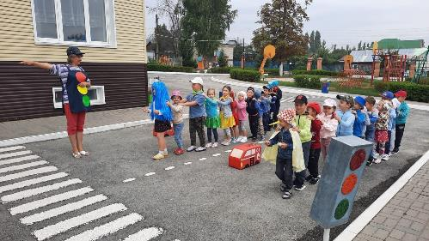
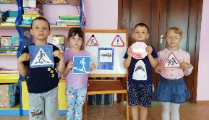
Педагоги и воспитанники нашего детского сада принимают участие в акции «Внимание-дети!» Ребята закрепляют правила дорожного движения, повторяют название и назначение дорожных знаков, посматривают обучающие презентации «Дорожные помощники» и мультфильмы по правилам поведения на улице «Азбука безопасности на дороге», участвуют в развлечениях такие как «Внимательные пешеходы». Мы уверены, что знание и соблюдение правил дорожного движения поможет сформировать безопасное поведение детей на дорогах и улицах нашего города!
Notes:
ПРИМЕЧАНИЕ. Чтобы изменить изображения на этом слайде, выберите рисунок и удалите его. Затем нажмите значок вставки рисунка в заполнителе, чтобы вставить собственное изображение.

Slide 6
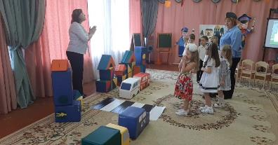
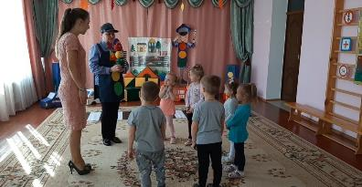
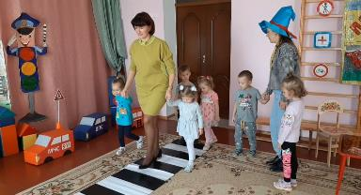
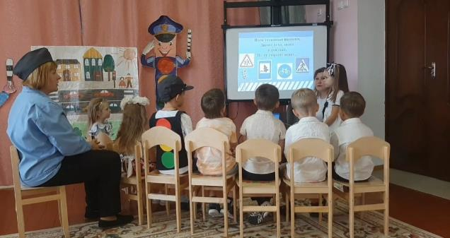
Ребята охотно принимают участие в играх по ПДД, в процессе которых закрепляют знания о дорожных знаках, светофорах, транспорте, о безопасном поведении на улицах города.
Подзаголовок

Slide 7
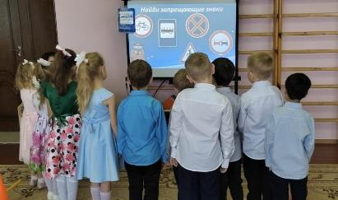
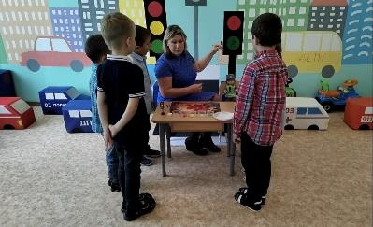
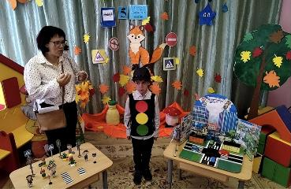
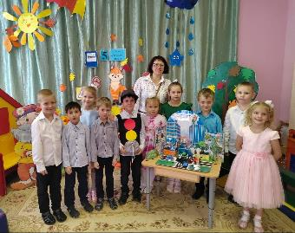
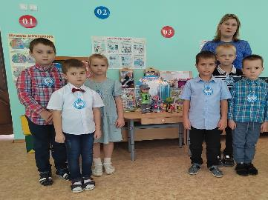
Проблема обучения дошкольников безопасному поведению на дороге актуальна и современна, ведь правила, усвоенные ребенком в детстве, в дальнейшем становятся нормой его поведения во многих жизненных ситуациях.

Slide 8
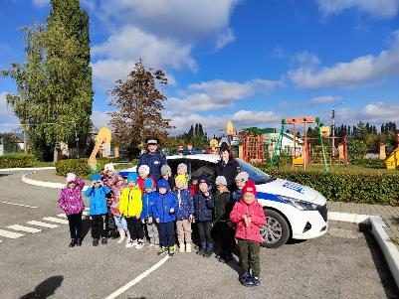
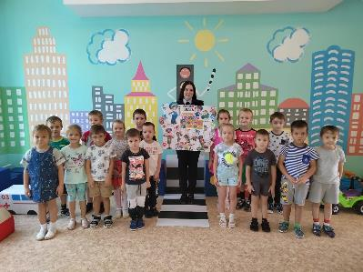
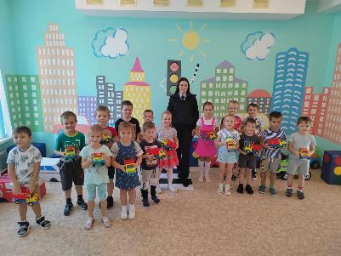
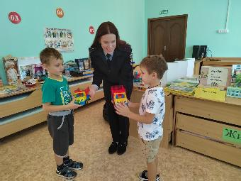
В нашем детском саду проводятся мероприятия на которое приглашают сотрудников ДПС: капитана полиции Сухинин А. В. и младшего лейтенанта полиции Федоренко Е. Е. Они объясняют дошкольникам, какие правила необходимо соблюдать пешеходам при движении.

Slide 9
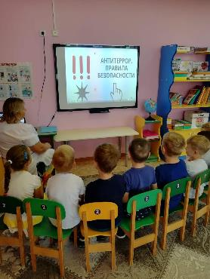
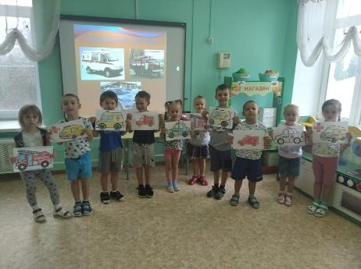
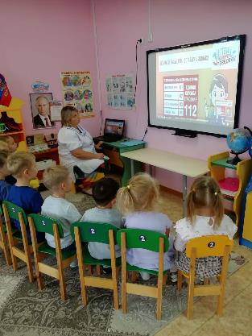
В ДОУ проходят ОД «Вместе против терроризма», направленные на формирование навыков безопасного образа жизни. На занятиях дошкольники узнали, что такое терроризм, его последствия, просмотрели презентации на данную тему, читали стихи о мире и рисовали. Ребятам объяснили, что взаимоуважение и дружба между людьми позволит предупредить терроризм.

Slide 10
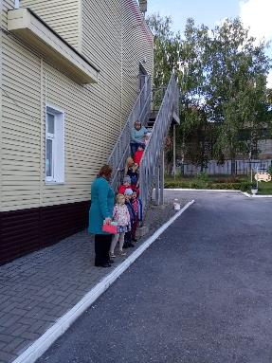
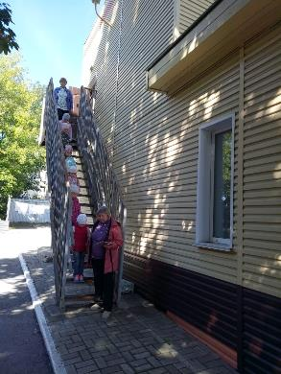
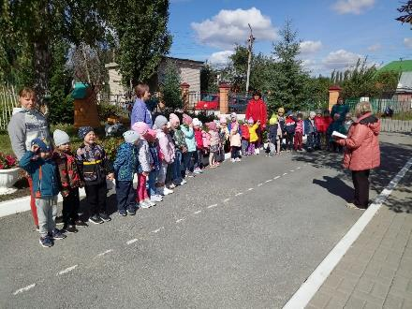
В рамках проведения месячника по охране труда в детском саду проводятся учебно-тактические занятия по эвакуации воспитанников и сотрудников из здания. Основной целью тренировочных эвакуаций является - формирование навыков безопасного поведения и практической отработки действий в случае возникновения пожара и других непредвиденных ситуаций угрожающих жизни детей и сотрудников ДОУ.

Slide 11
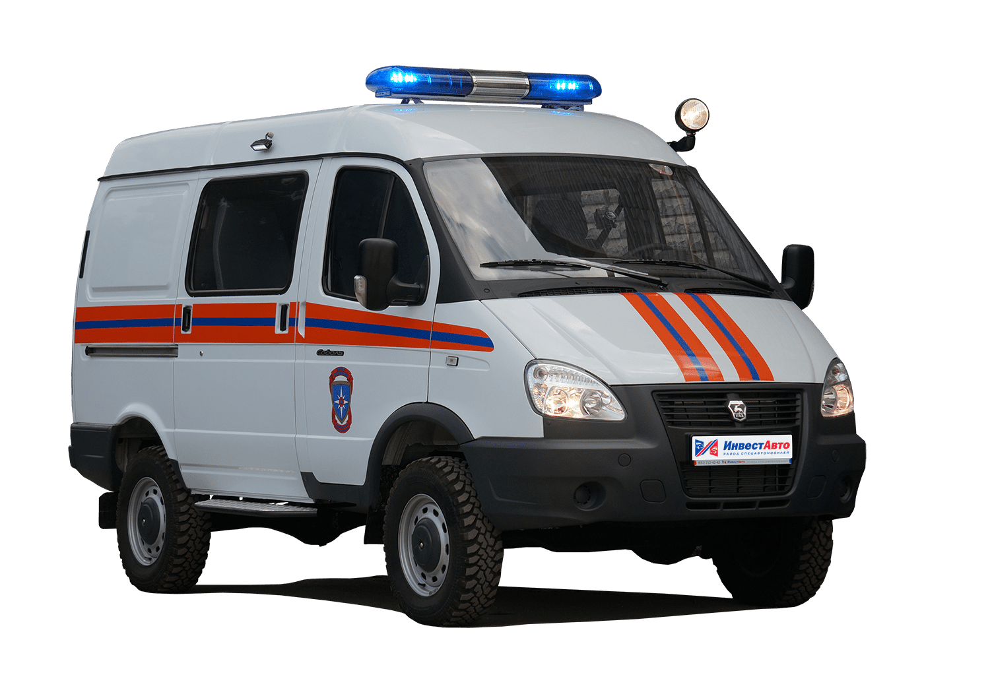
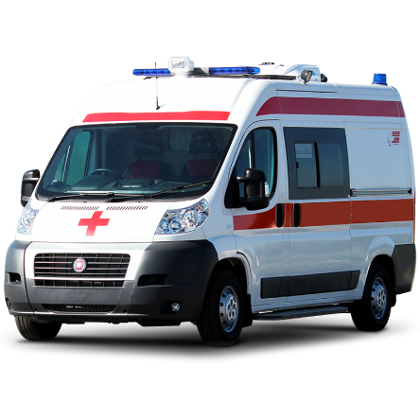

Спасибо за внимание!

